Slide 1

水运仪象台
11世纪世界科技明珠
它集天文观测、天文演示与自动报时系统于一体，是北宋时期天文仪器制造的最高成就。这座宏伟的机械建筑，不仅展现了古人对宇宙的深邃思考，更奠定了现代天文钟的技术基石。
Notes:
大家好，今天我将带领大家穿越近千年的时光，一同探寻一座屹立于11世纪的世界科技奇迹——水运仪象台。它不仅是一座宏伟的天文观测装置，更是古代中国精密机械工程与天文学智慧的结晶，被誉为“世界天文机械钟的鼻祖”。让我们一同揭开它神秘的面纱。

Slide 2
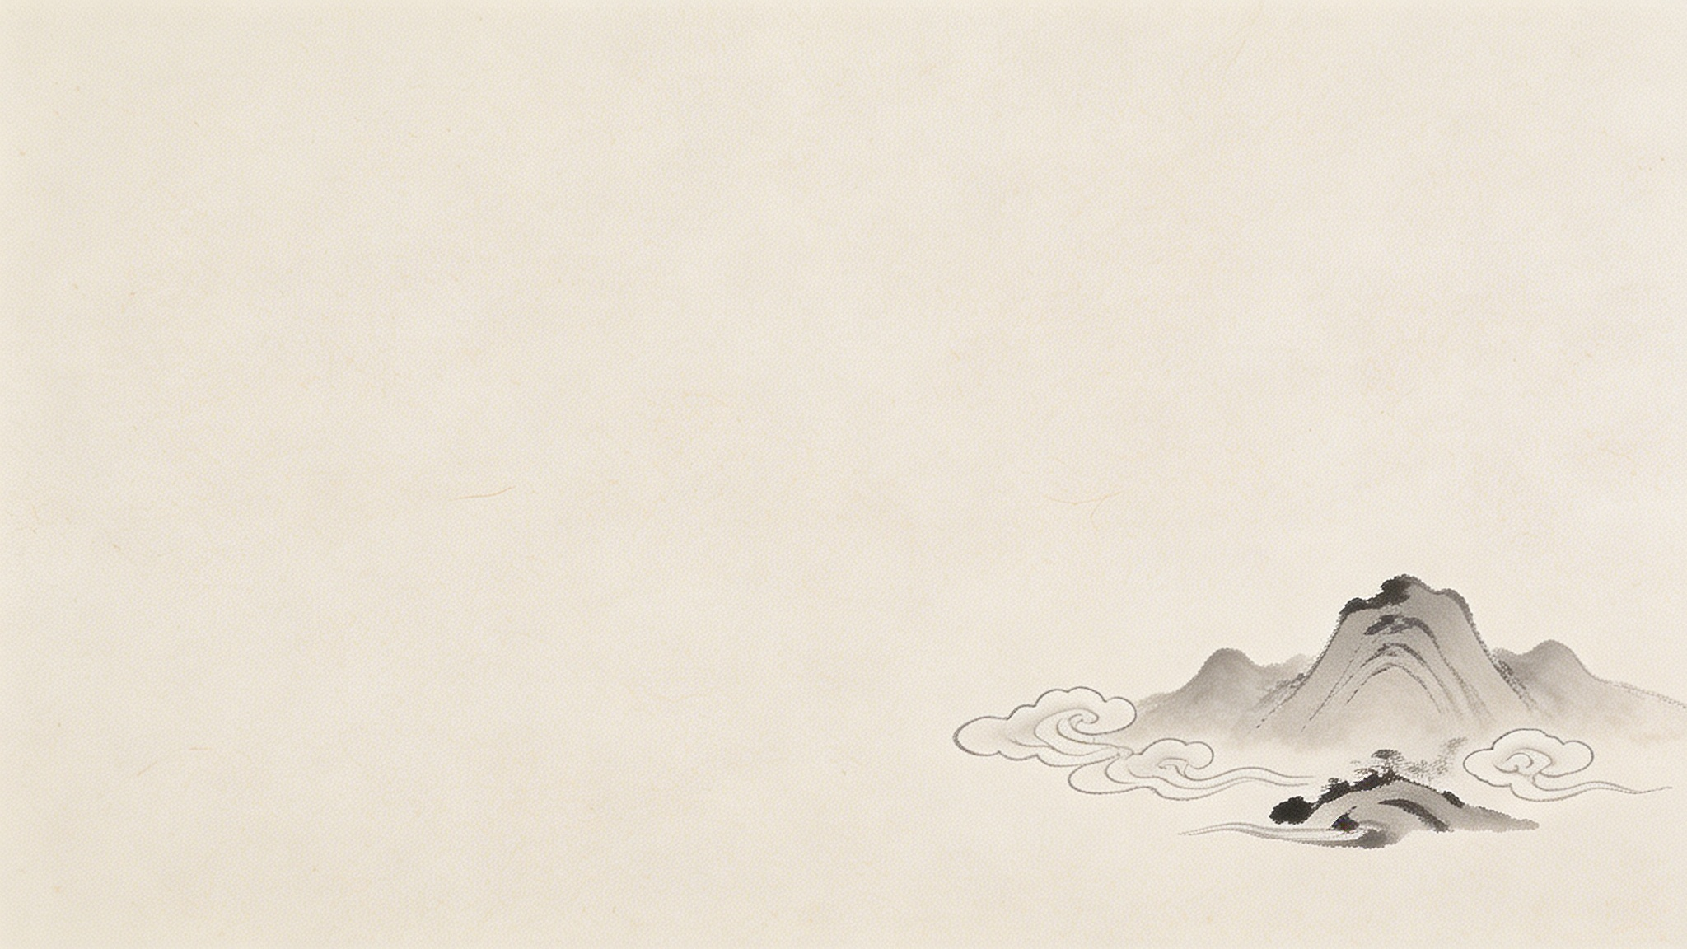
目录
壹 · 历史渊源
贰 · 运动之秘
回溯北宋元祐年间的研制背景，梳理水运仪象台从设计构思到落成的完整建造历程，致敬苏颂、韩公廉等核心创制人物的智慧与执着。
剖析以水力为核心的动力驱动系统，解读擒纵机构如何精准控制机械运转，以及复杂的齿轮传动链如何实现天体运行与时间计量的同步。
叁 · 结构之巧
肆 · 影响深远
解析集观测、演示、报时于一体的三层木结构布局，探究浑仪、浑象与报时装置的协同运作，领略古代机械设计的系统性与精巧性。
探讨水运仪象台在世界天文机械史上的里程碑地位，及其对后世钟表制造与天文仪器发展的深远启发，彰显中国古代科技的卓越成就。
Notes:
本次分享将分为四个部分。首先，我们将回顾水运仪象台诞生的历史背景与建造过程；接着，深入剖析其精妙绝伦的运动原理；然后，我们会逐层解析其复杂的结构组成；最后，探讨它对后世乃至世界科技发展的深远影响。

Slide 3
壹
历史渊源
回溯北宋科技昌明之世，探寻水运仪象台诞生的时代背景与学术脉络， 于历史长河中窥见古代天文仪器制造的巅峰智慧。
Notes:
现在，让我们进入第一章节，回到北宋那个科技繁荣的时代，探寻水运仪象台诞生的历史渊源。

Slide 4
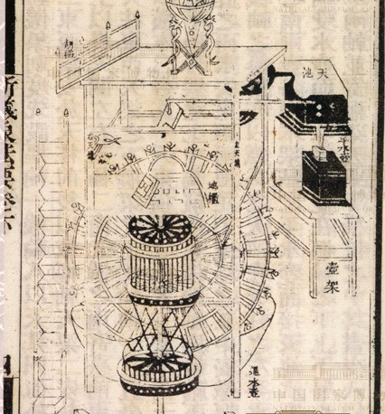
研制背景与动因
壹 · 时代之需：历法精度的迫切呼唤
北宋168年间颁行七部历法，然测算精度均未达理想。农业生产、社会生活对精准授时依赖日深，传统历法误差渐显，天文观测数据的更新与校正刻不容缓。
贰 · 技术桎梏：观测仪器的先天不足
观测数据的准确性系于仪器精度。彼时旧浑仪虽经沈括等改良，但其结构仍有局限，难以消除观测误差，无法支撑精准历法的编制，仪器革新成为破局关键。
叁 · 皇命肇始：苏颂领衔的宏大工程
水运仪象台古图纸，出自《新仪象法要》，详细记载了其机械构造与观测原理，是研究宋代天文仪器的珍贵史料。
元祐元年（1086年），苏颂受宋哲宗诏命主持研制，举荐韩公廉为核心设计者，并创立“元祐浑天仪象所”，开启了集观测、计时、报时于一体的仪器研发之路。
Notes:
水运仪象台的诞生并非偶然。在北宋，精确的历法对于农业生产和社会生活至关重要，但当时的历法精度不足。根本原因在于天文观测仪器的落后。为此，宋哲宗亲自下诏，命苏颂牵头，组建团队，开启了这项宏大的工程。

Slide 5
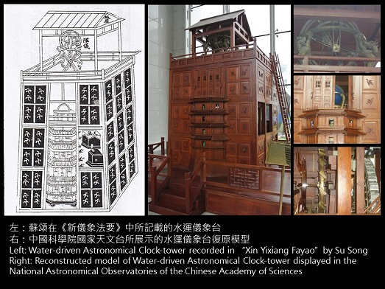
建造过程与时间线
壹 · 木样研制 (1086 - 1088)
1086年苏颂举荐韩公廉，组建“元祐浑天仪象所”；1088年先制“小样”经皇帝百官验视，后造大木样并演示成功，为铜铸奠定基础。
贰 · 铜制铸造 (1089 - 1092)
左为《新仪象法要》所载水运仪象台古图，右为现代复原模型。从木制小样的反复校验，到万斤铜仪的精工铸造，凝聚了宋代天文学家的智慧结晶。
1089年校验木样合于天道，诏准以铜两万斤（约10吨）铸造；1092年仪器告成，赐名“元祐浑天仪象”，即后世闻名的“水运仪象台”。
Notes:
整个建造过程历时六年，分为两个主要阶段。首先是从1086年到1088年的木样研制阶段，团队先做出小模型，再到大模型，反复验证设计。随后从1089年开始，进入长达三年的铜制铸造阶段，最终在1092年，这座重达10吨的宏伟仪器宣告竣工。

Slide 6




核心人物：苏颂 (1020-1101)
苏颂，字子容，福建同安人。二十二岁登进士第，历仕仁宗、英宗、神宗、哲宗四朝，官至宰相。他不仅是北宋杰出的政治家，更是一位集天学、地学、医学、机械学、文学于一身的百科全书式科学家，是中国古代科技史上的标志性人物。
天文与机械制造大家
杰出的药物学家
工于诗文的文学家
主持建造水运仪象台，集观测、计时、报时于一体，被誉为“世界时钟鼻祖”；又创制假天仪，是现代天文馆星空演示的雏形。
编撰《本草图经》，全书共20卷，收录药物780种，是世界上第一部附有植物标本图的版刻本草图谱，极大推动了药物学的发展。
著有《苏魏公文集》七十二卷，其诗歌题材广泛，包含多首记录科学观察与思考的“科学诗”，展现了科学家与文学家的双重素养。
早年熏陶：苏颂出身于书香门第，其母亲韩氏的嫁妆中竟藏有浑天仪等天文仪器。自幼耳濡目染，使他对天文星象产生了浓厚兴趣，这颗科学的种子，最终在他日后的人生中结出了累累硕果。
Notes:
这项伟大工程的灵魂人物是苏颂。他不仅是一位位高权重的宰相，更是一位在多个科学领域都有卓越建树的天才。他对天文学的热爱源于童年，这种深厚的积累，最终促使他完成了水运仪象台这一旷世杰作。

Slide 7
贰
运动之秘
集水力驱动、机械传动与天文计时于一体，探寻水运仪象台精准运转的核心原理与精巧构造。
Notes:
了解了历史背景，我们现在将深入其内部，探寻水运仪象台能够精准运行的核心机密——它的运动原理。这是一个集水力、机械、计时于一体的复杂系统。

Slide 8
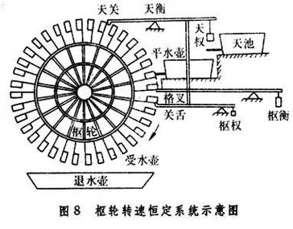
动力来源：水力驱动系统
01 设计原理
02 核心结构
03 运作流程
摒弃简单的水流冲击，转而利用水的重力势能作为恒定动力源，将自然水能转化为持续、稳定的机械驱动力，从根本上确立计时系统的能量基础。
采用精妙的“平水壶”多级溢流设计，通过层层水箱的水位调节，确保为枢轮供水的漏壶水位始终恒定，彻底消除了水位变化对流速的影响。
恒定水流从平水壶精准注入枢轮边缘的受水壶，水满则重，驱动枢轮做匀速转动，将时间的流逝具象化为可观测、可计量的机械运动。
图示为枢轮转速恒定系统结构，直观展示了平水壶、受水壶与枢轮的配合关系，是水运仪象台精准计时的机械核心。
系统价值：这一设计完美解决了古代计时工具中因水位落差变化导致的水流不均难题，是中国古代机械工程与天文历法结合的巅峰之作，为后续精准计时奠定了科学基石。
Notes:
水运仪象台的动力来自水。但它并非简单地用水流冲击轮子，而是设计了一套多级漏壶系统。通过巧妙的溢流设计，确保驱动枢轮的水流速度始终保持恒定，这是整个计时系统精准运行的基础。

Slide 9
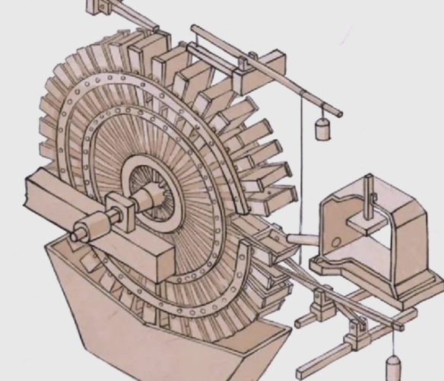
运动转换核心：天衡擒纵机构
这是水运仪象台最核心的发明，功能相当于现代机械钟表中的“擒纵器”，负责将连续的水流动力，巧妙转换为枢轮精确的间歇式转动，是仪器精准计时的关键所在。
精密循环：从连续动力到步进运动的转化
01. 注水与闭锁
恒定水流注入枢轮受水壶，此时“天关”机构牢牢锁住枢轮，防止其随意转动。
02. 称重与触发
壶中水重超过杠杆另一端“天权”的设定值，打破平衡，天衡发生倾斜，触发释放机制。
枢轮与擒纵机构透视图：直观展现了中国古代机械智慧的巅峰，通过精妙的杠杆与锁扣系统，实现了对水流动力的精准管控。
03. 释放与转动
天衡倾斜拉开“天关”，枢轮失去束缚，在水重作用下迅速转动一个齿，完成一次步进。
04. 复位与闭锁
空壶转至注水位，杠杆回弹复位，“天关”重新落锁，再次锁住枢轮，开启下一个计时循环。
Notes:
如果说稳定的水流是心脏，那么天衡擒纵机构就是大脑。它是世界上最早的机械钟表擒纵器，比欧洲早了约600年。它像一个智能阀门，通过精确的称重和释放，将连续的水流动力，转化为枢轮每一刻都精准的“滴答”转动，这是整个仪器能够精准计时的关键。

Slide 10
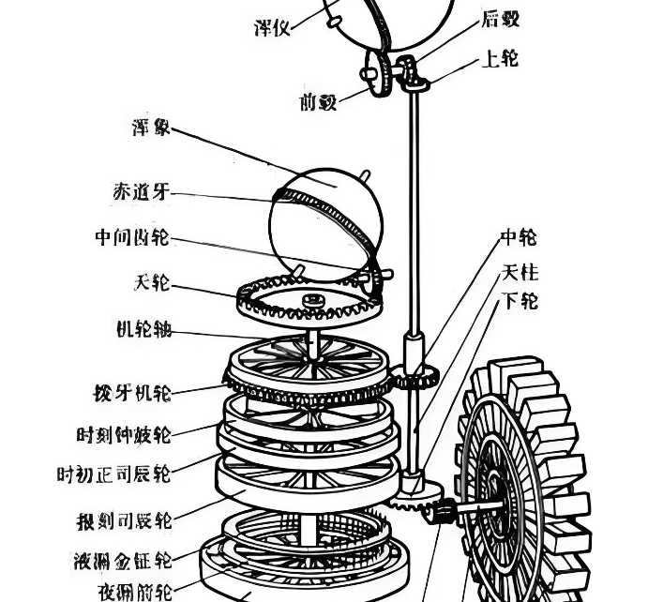
传动机构：复杂齿轮系与多轴输出
01. 主传动：动力的垂直转向
枢轮的水平轴通过冠状齿轮实现90度动力换向，将动力精准传递给中心主轴“天柱”，构建起整个机械系统的动力主干。
02. 双仪驱动：模拟天体运行
利用“天轮”外齿圈与天柱小齿轮的巨大减速比，驱动上层浑仪与中层浑象以一昼夜一圈的速度同步转动，精准复刻日月星辰的周天视运动。
03. 下层机轮：自动报时执行
昼夜机轮上的“拨牙”凸轮机构定时拨动连杆，触发木人完成敲钟、击鼓、摇铃等自动化报时动作，实现了时间计量的视觉与听觉同步。
图示为水运仪象台精密的齿轮传动系统，其精巧的轮系配比实现了动力的高效传递与分配，是古代机械工程的巅峰之作。
Notes:
有了精准的动力，接下来就是如何将动力传递出去。水运仪象台内部有一套复杂的齿轮系统。它不仅能将动力垂直向上传递，还能通过不同的齿轮配比，实现巨大的减速，让上层的浑仪和中层的浑象缓慢转动，模拟天体运行；同时，下层的齿轮还能控制报时木人，在特定时刻完成敲钟、击鼓等动作。

Slide 11
叁
结构之巧
水运仪象台高约十二米，集观测、计时、报时功能于一体。其楼阁式的木结构设计匠心独运，层层相扣，将精密机械与传统建筑美学完美融合，尽显古代天工之精妙。
Notes:
了解了内在的运动原理，我们再来看看它的外部结构。水运仪象台是一座高约12米的宏伟建筑，其精巧的结构设计同样令人叹为观止。

Slide 12
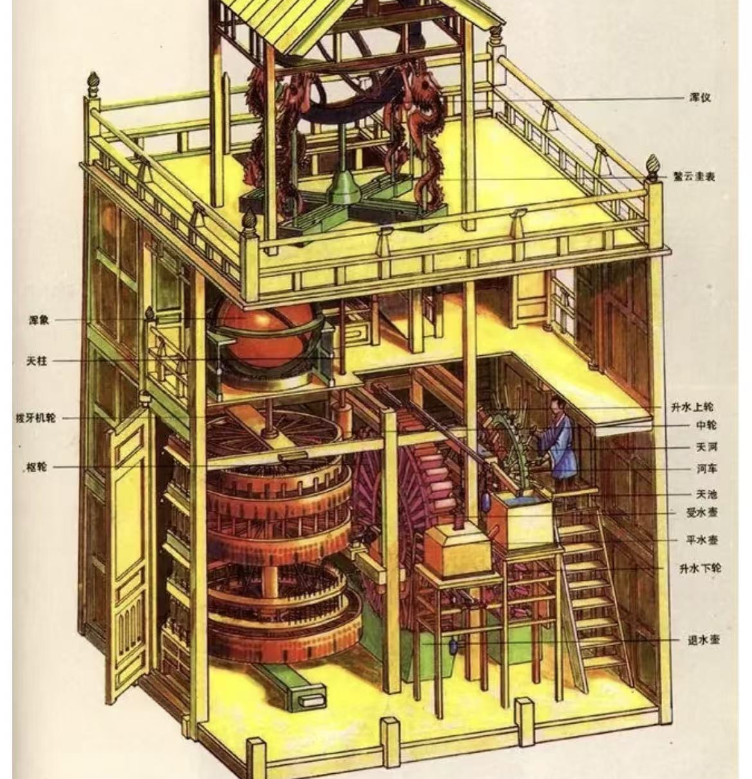
水运仪象台：结构与功能
上层 · 露天观测层：星象窥测之台
层中安放浑仪以观测星空，最精妙之处在于配备了可随观测需求开合的屋顶，这一设计被公认为是现代天文台圆顶的雏形。
中层 · 密室演示层：天象推演之室
内置浑象（天球仪），通过机械传动与天体运行同步转动，能在室内直观演示日月星辰的起落与位置变化，宛如一座精巧的“天球剧场”。
下层 · 动力与报时层：仪台运转之心
水运仪象台结构剖面图，整座建筑高约12米，宽约7米，为铜木混合结构，集观测、演示、报时功能于一体，是古代天文仪器的集大成之作。
藏有枢轮、漏壶等核心动力机构，驱动整台仪器精准运行；并设五层木阁报时装置，能以声响和木人动作自动报告时辰，尽显机械之巧。
Notes:
整座仪象台分为三层。上层是露天观测平台，安放着观测天体的浑仪，特别值得一提的是，它有一个可以开合的屋顶，这是现代天文台圆顶的鼻祖。中层是密室，安放着模拟天象的浑象。而下层，则是整个仪器的心脏，包含了动力系统和神奇的自动报时装置。

Slide 13
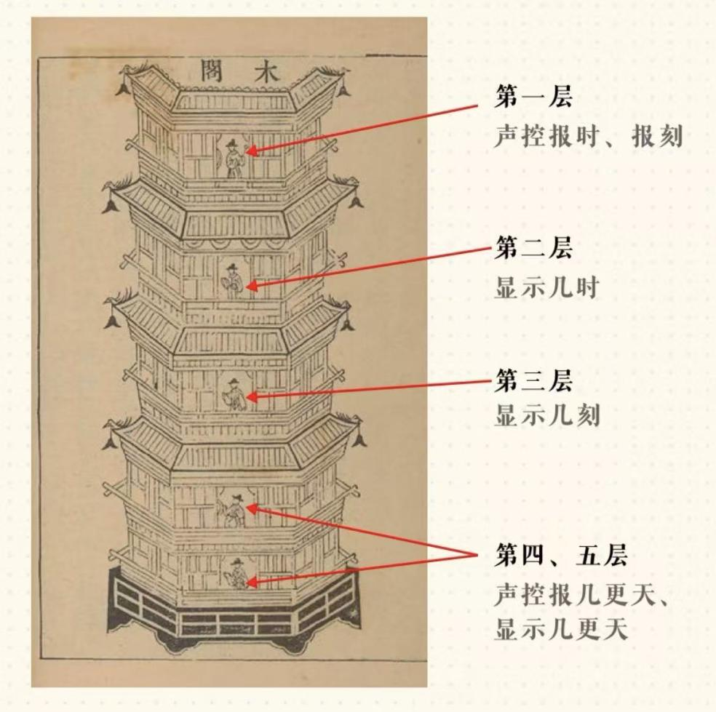
下层：精巧的自动报时系统
第一层 · 正衙钟鼓
第二层 · 时初时正
第三层 · 报告时刻
红衣摇铃、紫衣扣钟、绿衣击鼓，各司其职，负责全台的标准报时，是整个系统的核心发声层。
红衣木人持牌报“时初”，紫衣木人持牌报“时正”，以牌面文字明确标识时间节点，清晰易辨。
绿衣木人手持刻数牌，按序报告一至四刻，将时间精细划分，实现了对时刻的精准播报。
第四层 · 夜间专职报时
第五层 · 更点详报
木人击钲，依序报告日落、黄昏、各更、破晓、日出等关键节点，覆盖了从黄昏到黎明的完整夜间时间轴。
红衣木人持牌报“更”，绿衣木人持牌报“筹（点）”，以“更”与“点”的组合，完成夜间时间的精准量化。
图为水运仪象台五层木阁结构示意，各层木人依序排列，通过机械传动实现精准的自动报时，展现了宋代精湛的机械工艺。
各色木人依序而动，击钟鼓、摇铃钲、持牌示时，构建了一个精密协作、高度自动化的古代计时网络。
Notes:
下层的报时系统是水运仪象台最令人惊叹的部分之一。它由五层木阁组成，里面有几十个手持不同乐器和牌子的木人。在机械系统的控制下，这些木人能在不同时刻自动敲钟、击鼓、摇铃，甚至能报告时、刻、更、点，实现了高度的自动化。

Slide 14
肆
影响深远
水运仪象台的技术与理念跨越千年，不仅确立了中国古代天文仪器制造的巅峰水准，其机械传动与计时控制的智慧，更对后世乃至世界科技发展留下了深刻的启迪与回响。
Notes:
水运仪象台不仅是一项伟大的古代发明，它的技术和理念更跨越了时空，对后世乃至世界科技发展产生了深远的影响。

Slide 15
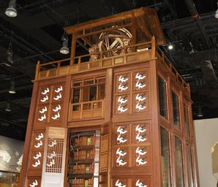
世界公认的三项第一
水运仪象台创造了三项世界第一，代表了11世纪世界机械工程的巅峰水平，是中国古代科技史上的璀璨瑰宝。
01. 可开合屋顶：现代天文台的雏形
专为天文观测设计的活动屋顶，能随观测需要灵活启闭，这是人类建筑史上的创举，直接启发了后世现代天文台圆顶的设计理念。
02. 天衡擒纵器：机械钟表的“心脏”
它是世界上最早的机械钟表擒纵机构，比欧洲同类技术早约600年。这一核心原理的突破，为所有机械计时装置的发展奠定了基石。
03. 自动跟踪浑仪：赤道装置的鼻祖
利用复杂的齿轮传动系统，让浑仪与天球运动保持同步，实现了对天体的自动跟踪观测，是现代赤道式望远镜装置的原始原型。
图为水运仪象台展馆复原模型，其精巧的结构完美呈现了宋代机械工艺的登峰造极。
Notes:
水运仪象台的伟大之处在于，它创造了三项世界第一。它的可开合屋顶，是现代天文台圆顶的祖先；它的擒纵器，是机械钟表的心脏，比欧洲早了600年；它让浑仪自动跟踪天体运动，是现代赤道式望远镜的雏形。这三项成就，奠定了它在世界科技史上的崇高地位。

Slide 16
国际评价与历史地位
01. 科技史巨匠的定论
02. 钟表界的权威共识
03. 跨越时空的文明火种
英国科技史专家李约瑟在《中国科学技术史》中盛赞，水运仪象台“可能是欧洲中世纪天文钟的直接祖先”。他认为苏颂“把时钟机械和观察用浑仪结合起来，在原理上已经完全成功”，确立了其在世界科技史上的先驱地位。
瑞士顶级钟表权威刊物《百达翡丽》明确承认，中国宋朝苏颂于1092年制造的水运仪象台，已装置了全世界第一个擒纵器。这一关键机械原理，欧洲直至三个世纪后才开始运用并发展出机械钟表。
《新仪象法要》留存的60余幅工程图纸，成为元、明、清三代仿制蓝本。其核心技术经丝绸之路传至中东再入欧洲，直接启发了西方机械钟表的诞生。苏颂也因此被公认为当之无愧的“世界天文机械钟鼻祖”。
水运仪象台不仅是中国古代科技的巅峰之作，更以其独创性的机械原理，在世界文明的交流互鉴中留下了浓墨重彩的一笔。
Notes:
国际学术界对水运仪象台给予了极高的评价。科学史巨匠李约瑟认为它是欧洲天文钟的直接祖先。瑞士顶级钟表品牌百达翡丽也承认，苏颂发明的擒纵器是世界第一。尽管原件毁于战乱，但苏颂留下的《新仪象法要》图纸，不仅指导了后世中国的天文仪器制造，其技术更传播到西方，点燃了机械钟表发展的火种。

Slide 17
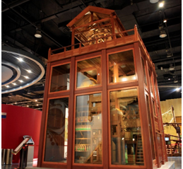
现代复原与传承
1958年 · 先驱奠基 王振铎团队攻克技术难关，完成首台1:5比例的水运仪象台复原模型，为后续研究树立了重要标杆。
1997-2011年 · 多元再现 日本精工表公司制成仿制模型获吉尼斯认证；厦门同安苏颂公园建成首座1:1可运转仿制台，让古仪“活”了起来。
2018年 · 故土重生 在水运仪象台的故乡开封，市博物馆完成1:1比例精准复原，成为展示宋代天文科技的重要窗口。
图示为水运仪象台的现代复原模型，其精巧的木结构与机械传动系统，完美重现了宋代科技的巅峰智慧。
从模型复刻到实体运转，水运仪象台的现代复原之路，不仅是对历史文物的致敬，更是对中国古代系统工程思维与精密制造工艺的深度挖掘与当代传承。
Notes:
今天，我们依然能够亲眼目睹水运仪象台的风采。从上世纪50年代开始，国内外的科研机构和爱好者们一直在努力复原这项伟大的发明。从缩小的模型到1:1的可运转装置，水运仪象台的智慧在现代得以重生，继续向世人展示着中国古代科技的辉煌。

Slide 18
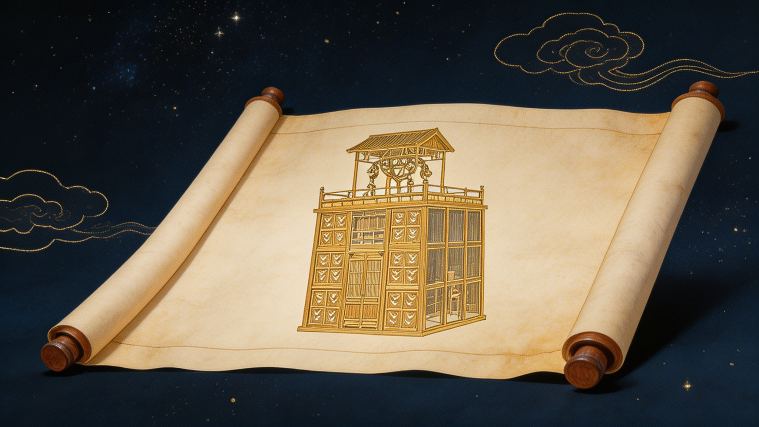

感谢聆听
观星测影，知时察变，探寻中华文明的科技之光
Notes:
水运仪象台不仅是一座仪器，更是中华文明智慧与创造力的象征。它告诉我们，在遥远的过去，我们的祖先就曾以无与伦比的智慧，探索着宇宙的奥秘。我的分享到此结束，感谢大家的聆听。

